Slide 1


Slide 2

PROYECTO DESARROLLO
SISTEMA DE GESTION ENVACES
FASE 1
RIGK
KICK-OFF

Slide 3
OBJETIVOS DEL PROYECTO
CONSTRUIR UN PORTAL, SEGURO Y CONFIABLE, PARA LA AUTOMATIZACIÓN DEL SISTEMA DE GESTIÓN DE ENVACES.
DESARROLLAR UN PORTAL WEB PARA EL PRODUCTOR.
DESAROLLAR UN PORTAL WEB PARA EL CONSUMIDOR INDUSTRIAL.

Slide 4
REQUERIMIENTOS Y ALCANCE
ARQUITECTURA SEGURA, ROBUSTA Y ESCALABLE.
AUTENTICACIÓN Y MANEJO DE PERFILES DE USUARIO.
PORTAL WEB PRODUCTOR.
PORTAL WEB CONSUMIDOR.
GESTIÓN DE INCENTIVOS.

Slide 5
PLATAFORMA
DESARROLLO WEB
NODE JS (BACK-END)
ANGULAR (FRONT)
BOOTSTRAP
BASE DE DATOS
MYSQL
DESPLIEGUE EN NUBE

Slide 6
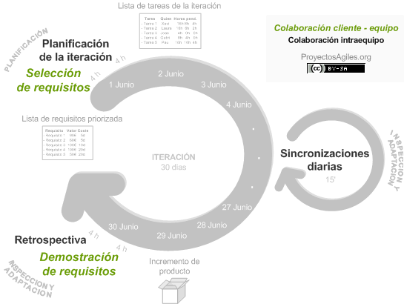
METODOLOGÍA - SCRUM

Slide 7
CRONOGRAMA
SPRINT 1
MONTAR AMBIENTE DESARROLLO
DEFINIR ARQUITECTURA
AUTENTICACIÓN
GESTIÓN DE USUARIOS Y PERFILES
PRODUCTOR – FORMULARIO DE REGISTRO DE INFORMACIÓN
SPRINT 2
PRODUCTOR – FORMULARIO REGISTRO DE INFORMACIÓN
PRODUCTOR – IMPORTACIÓN EXCEL
PRODUCTOR – UPLOAD DE MEDIOS DE VERIFICACIÓN
CONSUMIDOR IND. – FORMULARIO REGISTRO DE INFORMACIÓN
SPRINT 3
CONSUMIDOR IND. – IMPORTACIÓN FORMATO EXCEL
CONSUMIDOR IND. – UPLOAD DE MEDIOS DE VERIFICACIÓN
PRODUCTOR IND. – CONSULTA PRODUCTOR
CONSUMIDOR IND. – CONSULTA CONSUMIDOR IND.
API REST PRODUCTOR
SPRINT 4
MODULO DOCUM. E INFO ANEXA – UPLOAD DOCUMENTACIÓN GENERAL
MODULO DOCUM. E INFO ANEXA – UPLOAD DOCUMENTACIÓN ANEXA
MODULO DOCUM. E INFO ANEXA – CONSULTA DOCUMENTACIÓN
INCENTIVOS – FORMULARIO DE REGISTRO
INCENTIVOS CONSULTA INCENTIVOS
ENERO – 2023 !!!
12 SEMANAS
2 SEMANAS

Slide 8
DOCUMENTACIÓN
DOCUMENTO DE ANÁLISIS DE REQUERIMIENTOS → CONSOLIDA LOS REQUERIMIENTOS DE USUARIO Y LAS FUNCIONALIDADES DEL SISTEMA EN ALTO NIVEL
DOCUMENTO DE DISEÑO → CONSIDERA LAS VISTAS ESTÁTICAS Y DINÁMICAS DEL SISTEMA, PROPORCIONANDO INFORMACIÓN SUFICIENTE PARA SU CONSTRUCCIÓN
MANUALES DE OPERACIÓN Y USO

Slide 9
ORGANIZACIÓN DEL PROYECTO
PLEYASOFT
GERENTE DE PROYECTO : ALFREDO PEREA
SCRUM MASTER : ARNAU SARDA
LIDER TÉCNICO : PATRICIO ANGELINI
DESARROLLADORES : CLAUDIO … , JUAN ARREDONDO
QA : KATHERINE LABARCA
PENTEST : JUAN COTAL (CONSULTOR EXTERNO)
RIGK
JEFE DE PROYECTO (PRODUCT OWNER) : NESKO …
USUARIOS CLAVE

Slide 10


